Slide 1
Autókölcsönző Rendszer
WPF alapú grafikus adatbázis-kezelő alkalmazás
Gaál Péter – GULX05
Túri Balázs – GJ8N08
Vizuális Programozás - 2025/2026

Slide 2
A bemutató tartalma
1. A projekt áttekintése
2. Adatbázis felépítése (3 tábla, kapcsolatok)
3. Alkalmazás felülete és funkciói
4. Autók kezelése - CRUD műveletek
5. Ügyfelek kezelése - CRUD műveletek
6. Kölcsönzések kezelése - CRUD műveletek
7. Keresés és szűrés funkció
8. Adatvalidáció bemutatása
9. WPF tervezés és kódrészletek
10. Összefoglalás

Slide 3
A projekt áttekintése
Autókölcsönző nyilvántartó rendszer
Technológia: C# / .NET 10 / WPF / MS SQL Server Express
3 entitás: Autók, Ügyfelek, Kölcsönzések
Teljes CRUD (létrehozás, olvasás, módosítás, törlés)
Keresés és szűrés minden entitásra
Ellenőrzött adatbevitel (validáció)
Magyar nyelvű felület és forráskód

Slide 4
Adatbázis felépítése

Slide 5
Adatbázis táblák
Autok tábla: AutoId, Rendszam, Marka, Tipus, Evjarat, NapiAr, Elerheto
Ugyfelek tábla: UgyfelId, Nev, Email, Telefonszam, SzemelyiIgazolvanySzam
Kolcsonzesek tábla: KolcsonzesId, AutoId(FK), UgyfelId(FK), KezdoDatum, VegDatum, Osszeg, Allapot
Kapcsolatok:
Autok (1) ←→ (N) Kolcsonzesek: Egy autóhoz több kölcsönzés
Ugyfelek (1) ←→ (N) Kolcsonzesek: Egy ügyfélhez több kölcsönzés

Slide 6
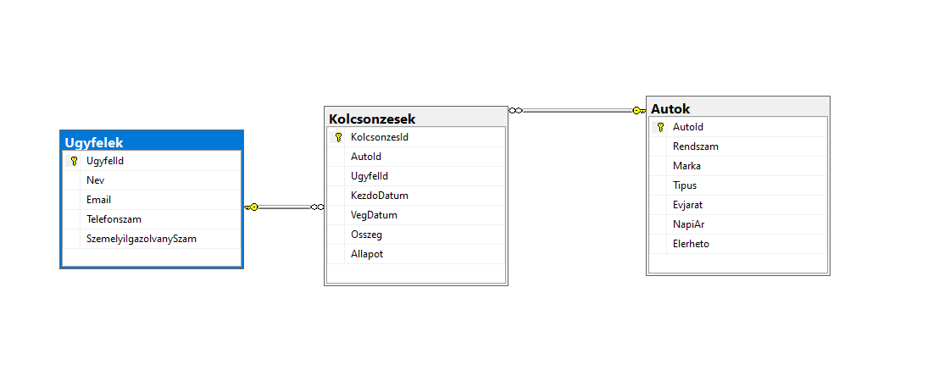
Adatbázis - ER diagram

Slide 7
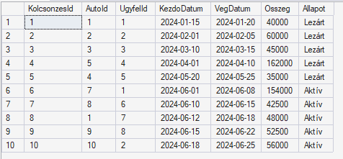
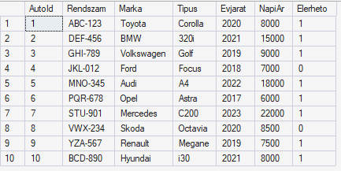
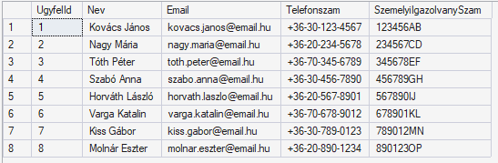
Adatbázis - Mintaadatok

Slide 8
Az alkalmazás felülete

Slide 9
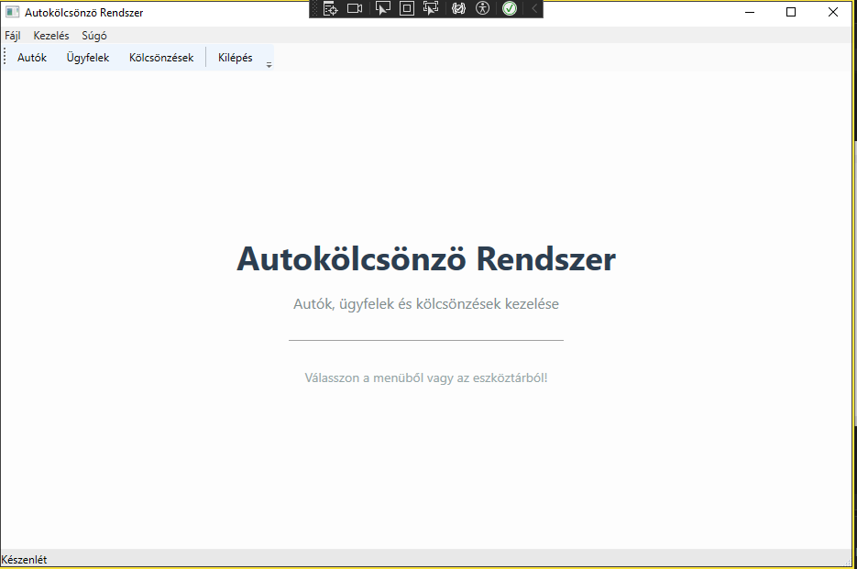
Főablak (MainWindow)
Elemek:
• Menüsor: Fájl | Kezelés | Súgó
• Eszköztár: Autók, Ügyfelek, Kölcsönzések, Kilépés gombok
• Állapotsor: Aktuális állapot megjelenítése
• Központi üdvözlő képernyő

Slide 10
Autók kezelése

Slide 11
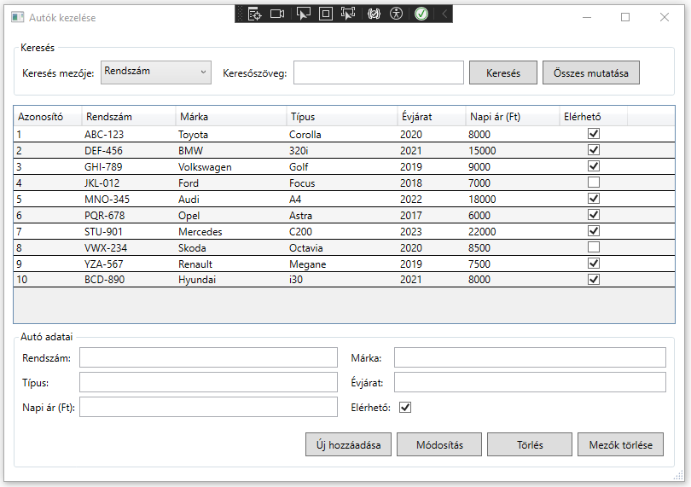
Funkciók:
• DataGrid: Az összes autó listázása
• Keresősáv: Rendszám, Márka vagy Típus alapján keresés
• Űrlap: Rendszám, Márka, Típus, Évjárat, Napi ár, Elérhető
• Gombok: Új hozzáadása, Módosítás, Törlés, Mezők törlése

Slide 12
Ügyfelek kezelése

Slide 13
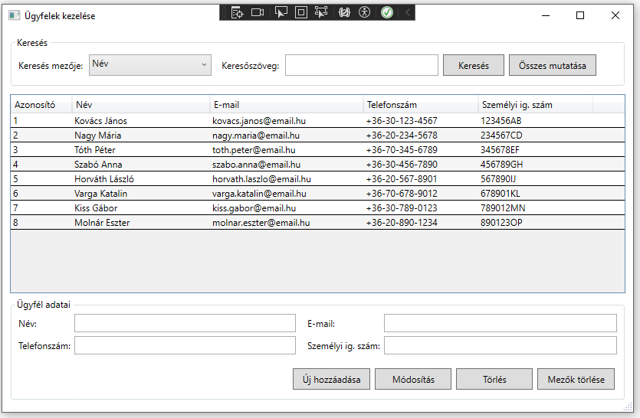
Mezők:
Név, E-mail, Telefonszám, Személyi igazolvány szám
Keresés:
Név, E-mail, Telefonszám, Személyi ig. szám alapján
E-mail validáció reguláris kifejezéssel

Slide 14
Kölcsönzések kezelése

Slide 15
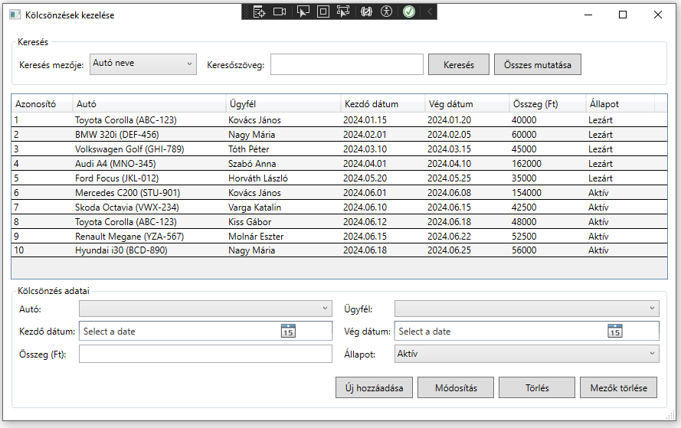
Speciális elemek:
• ComboBox-ok: Autó és ügyfél kiválasztása
• DatePicker-ek: Kezdő és vég dátum
• Automatikus összegszámítás: napok × napi ár
• Állapot: Aktív / Lezárt
• JOIN lekérdezés: autó és ügyfél neve is megjelenik

Slide 16
Keresés és szűrés

Slide 17
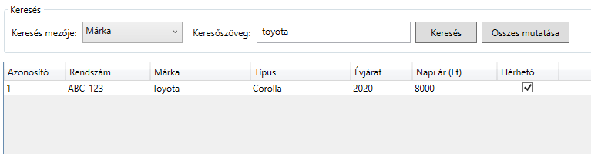
Keresés funkció bemutatása
Minden ablakban elérhető:
1. Mező kiválasztása (ComboBox)
2. Keresőszöveg beírása
3. "Keresés" gomb: LIKE operátorral szűr (részleges egyezés)
4. "Összes mutatása" gomb: visszaállítja a teljes listát
Példa: Márka = "Toyota" → csak a Toyota autókat mutatja

Slide 18
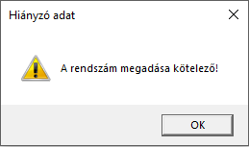
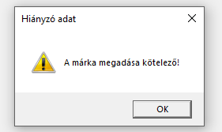
Adatvalidáció bemutatása
Validációs szabályok:
• Kötelező mezők: üres mező esetén figyelmeztető üzenet
• Évjárat: 1950 - aktuális év + 1 tartomány
• Napi ár / Összeg: pozitív egész szám
• E-mail formátum: regex ellenőrzés (x@x.x)
• Dátumok: vég dátum > kezdő dátum
• Fókusz automatikusan a hibás mezőre ugrik

Slide 19
WPF tervezés és kódrészletek

Slide 20
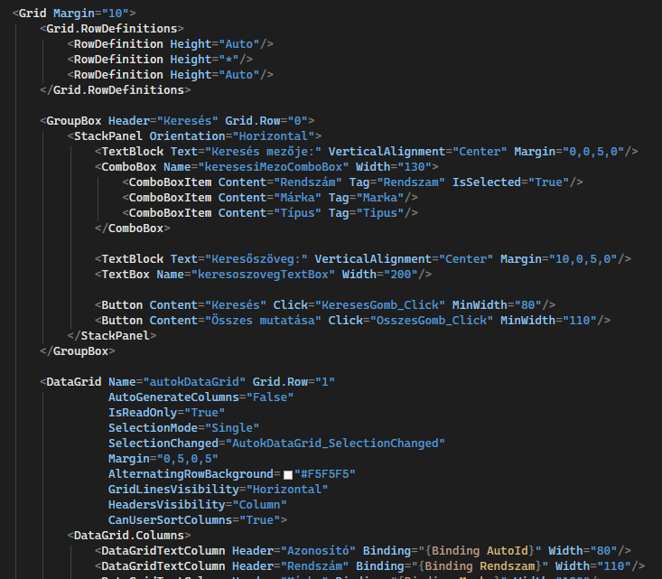
XAML felülettervezés
WPF vezérlőelemek:
• DockPanel: Főablak elrendezése (menü felül, állapotsor alul)
• Grid: Rugalmas rácsalapú elrendezés
• DataGrid: Adatok táblázatos megjelenítése
• GroupBox: Logikai csoportosítás (Keresés, Adatok)
• Data Binding: {Binding PropertyName} szintaxis

Slide 21
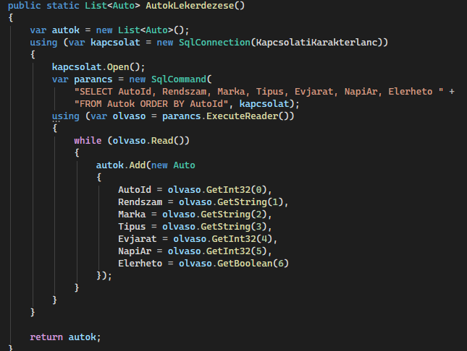
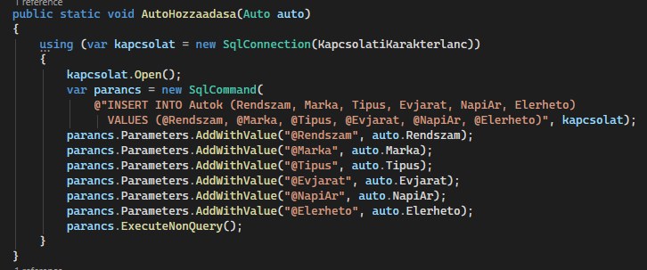
Kódrészlet: Adatbázis CRUD

Slide 22
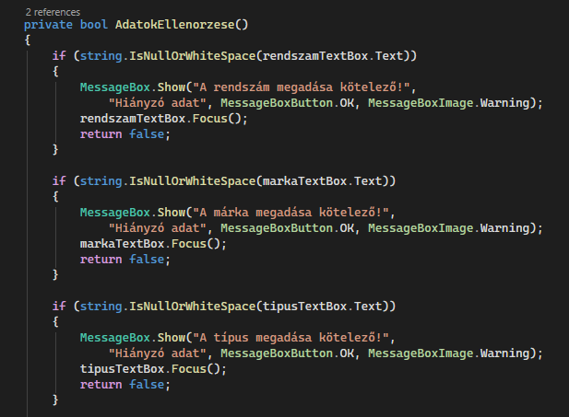
Kódrészlet: Adatvalidáció

Slide 23
Összefoglalás
WPF alkalmazás .NET 8 keretrendszerrel
3 kapcsolódó entitás MS SQL Server Express adatbázisban
Teljes CRUD funkcionalitás mindhárom entitásra
Ellenőrzött adatbevitel (validáció)
Keresés és szűrés funkció minden ablakban
Automatikus összegszámítás a kölcsönzéseknél
Paraméterezett SQL lekérdezések (biztonság)
Magyar nyelvű felület és forráskód

Slide 24
Köszönjük a figyelmet!
Kérdések?

